Slide 1
21. NOVEMBER 2019
Ny Nærdemokratimodel
Fra lokalråd til lokalforum
Ole Hampenberg Andersen

Slide 2
Dagsorden
Velkomst ved borgmester Mikael Smed
Præsentation af den nye nærdemokratimodel
Transformationen fra Lokalråd til Lokalforum. Hvordan kan det praktisk foregå?
Vedtægter
Økonomi og kassebeholdninger
Udviklingsstrategier
Udviklingspuljen
Spørgsmål

Slide 3
Indholdet
Fra Lokalråd til Lokalforum
Nye samarbejdsformer
Ungeforum
Styregruppe for Frivillighed og Nærdemokrati
Økonomien understøtter aktiviteter
Fra myndighed til partner
Notes:
LOKALRÅD:
Bygge videre på de erfaringer og råd, hvor det virker - og nye kan oprettes
Repræsenterer ikke alle borgere i området, men kun dem, der engagerer sig. Er en forening som alle andre
Skal sikre dialog med områdets aktører (frivillige og foreninger) og opsøge dem mht. høringer
SAMARBEJDSFORMER
Afskaffer dialogmøder og administrativt stormøde og erstatter dem med temamøder, pop-up møder, udvalgsbesøg m.v.
Ovenstående skal sikre bedre involvering af foreninger (Byd ind med temaer – hvad med kapacitets-rapport?)
Digitale fora (MinLandsby, CitySense)
ØKONOMI:
7.500 kroner til Lokalfora
Alle kan søge LUP-puljen
Fjerner medfinansieringskrav fra LUP-puljen
MYNDIGHED TIL PARTNER
Kontakt til tekniske område skal løses (76% af punkter i dialogmøde referater). Områdekoordinatorer.
Behov for revision af politik – ønsker vi at forfølge samskabelsesdagsordenen og i hvor høj grad?
Etablering af prioriterede øvebaner
Nærdemokratikoordinator (findes)
Frivillighedskoordinator (skal opfindes uden ekstra midler)
UNGE:
Deltagelse 13-21 år
Knyttes tættere til centraladministrationen
Kan søge LUP-puljen til projekter
Årligt dialogmøde med Kommunalbestyrelsen

Slide 4
Trafik og ejendomme
ØST = Møn + øer | MIDT = alt øst for E47 til kysten | VEST = alt vest for E47 til kysten
Driftsleder Anja Rishøj Hemmingsen Mail: ahem@vordingborg.dk Mobil: 23 70 14 30 | Driftsleder Tanja Wichmann Jørgensen Mail: tajo@vordingborg.dk Mobil: 51 73 21 61 | Driftsleder Michael Kornbech Mail: icor@vordingborg.dk Mobil: 29 38 36 08

Slide 5
Proces ved lukning
Ubrugte kommunale midler pr 31. december 2019 føres tilbage til Vordingborg Kommune senest 15. februar 2020.
I skriver til administrationen, at i ikke ønsker at fortsætte som lokalforum pr. mail til joka@vordingborg.dk senest d. 15. december 2019.
Fremsend regnskab januar 2020 pr. mail til joka@vordingborg.dk

Slide 6
Proces til Lokalforum
I skriver til administrationen at I fortsætter som lokalforum pr. 1/1 2020 - senest 15. december 2019 pr. mail til joka@vordingborg.dk
I løbet af 2020 konstituerer I jer som lokalforum. Vi har lagt forslag til vedtægter på hjemmesiden. (se også ny model for info)
Fremsend åbningsbalance 15. december 2019 pr. mail til joka@vordingborg.dk

Slide 7
Praktisk Info
Skal vi have nyt navn?
Ja. Kommunalbestyrelsen har besluttet et lokalforum under Nærdemokratimodellen skal have et navn, ”der skal udgøres af by-/stedbetegnelse + Lokalforum. ”
Det vil sige for eksempel Østmøn Lokalforum eller Lokalforum for Mern og Øster Egesborg Sogne.
Skal vi have nyt CVR-nummer?
Nej. Vi har tjekket med Erhvervsstyrelsen om navne- og vedtægtsændringer kræver nyt CVR-nummer og det er ikke tilfældet.

Slide 8
Praktisk Info
Bliver der nu en masse bøvl med bankkonto?
Nej. Bankerne, at de er koblet op på CVR-registret og derfor behøver man ikke foretage sig noget i forhold til banken.
Vedtægter
Der er en tvungen paragraf, der skal indsættes ved stiftelse eller omdannelse:
”Xxxxx Lokalforum er et lokalforum under Vordingborg Kommunes Nærdemokratimodel og har derfor til formål at virke for at samle områdets foreninger og frivillige om områdets udvikling og for at gøre det til et attraktivt sted at bo og leve. Formålet er endvidere at skabe det bedst mulige samarbejde og dialog med politikere og administrationen i Vordingborg Kommune om områdets udvikling. ”

Slide 9
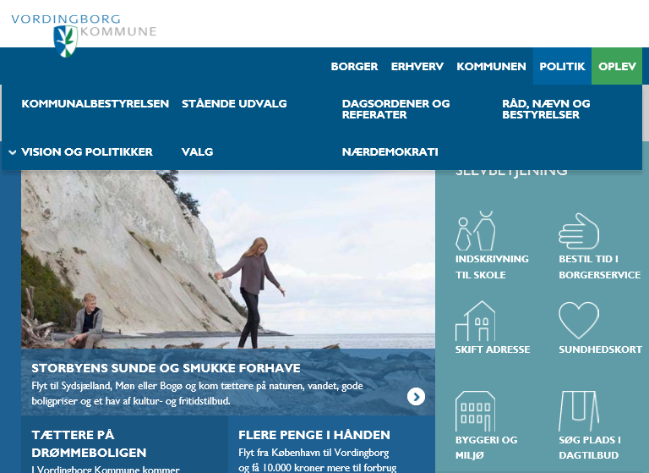
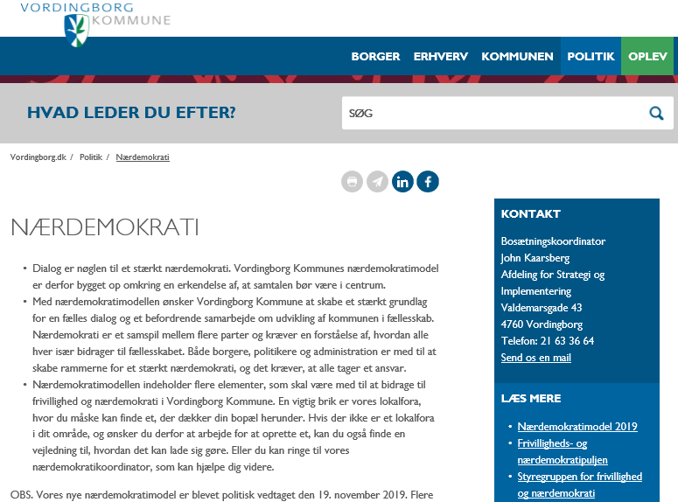
Brug Hjemmesiden

Slide 10
Spørgsmål?

